Slide 1
গুগল মিট গণিত ক্লাসে তোমাদের সবাইকে সুস্বাগতম

Slide 2
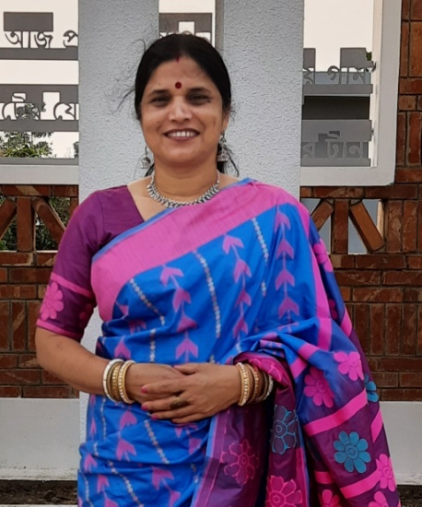
শিক্ষক পরিচিতি
ও
পাঠ পরিচিতি
লাভলী রাণী দেব
প্রধান শিক্ষক
অনন্তপুর সরঃ প্রাঃ বিদ্যালয়।
সিলেট সদর।
শ্রেণিঃ পঞ্চম
বিষয়ঃ প্রাথমিক গণিত
অধ্যায়ঃ ৬
পাঠের শিরোনামঃ ভগ্নাংশ ,পৃষ্ঠা-৬৪
সময়ঃ ৪০ মিনিট।

Slide 3
আজকের পাঠ
ভগ্নাংশের ভাগ

Slide 4
শিখনফল
২০.৩ ভগ্নাংশকে ভগ্নাংশ দ্বারা গুণ করতে পারবে।
২০.৪ পূর্ণ সংখ্যার ভগ্নাংশ এবং ভগ্নাংশের ভগ্নাংশ সম্পর্কে ধারণা লাভ করবে এবং প্রয়োগ করতে পারবে।
২০.৫ ভগ্নাংশকে পূর্ণ সংখ্যা দ্বারা এবং পূর্ণ সংখ্যাকে ভগ্নাংশ দ্বারা ভাগ করতে পারবে।
২০.৬ ভগ্নাংশকে ভগ্নাংশ দ্বারা ভাগ করতে পারবে।
২০.৭ ভগ্নাংশের যোগ, বিয়োগ, গুণ, এর, ভাগ ও বন্ধনী ব্যবহার করে গাণিতিক ও দৈনন্দিন জীবনের সহজ সমস্যা সমাধান করতে পারবে।

Slide 5
চলো আমরা গান শুনি

Slide 6
=
=

Slide 7
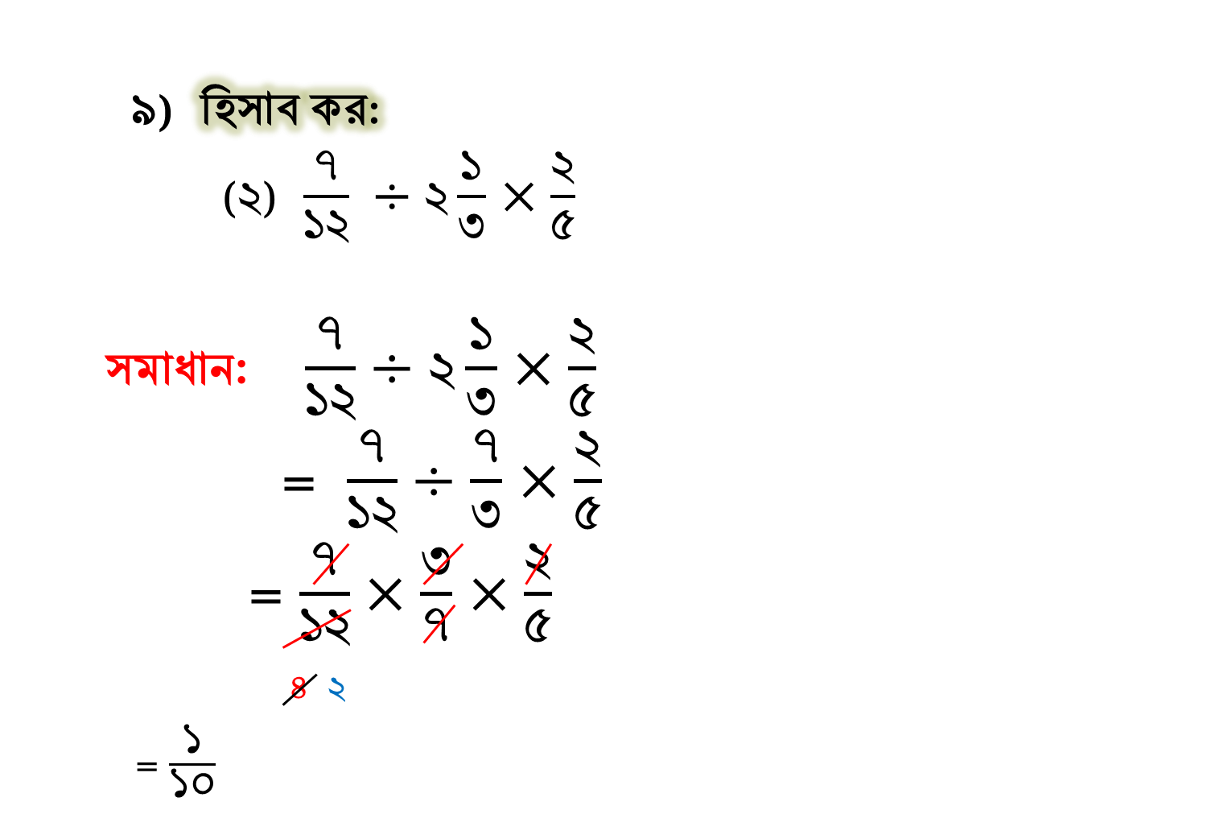

Slide 8
৯)

Slide 11
একক কাজ
সমস্যা: ৯ (২) $\frac{৭}{১২}$ $÷২\frac{১}{৩}×\frac{২}{৫}$

Slide 12
বাড়ির কাজ
সমস্যা সমাধান করবে : ১০ (১) , (২)

Slide 13
আবারো দেখাহবে সে পর্যন্ত তোমরা সবাই ভাল থেক
ধন্যবাদ

